Slide 1
TNT 컴퓨터 비전(율전) 팀
OBYB 발표 자료
2023년 8월 26일

Slide 2
Contents
1주차: ResNet
2주차 : Vit
3주차 : U-Net
4주차 : Diffusion
프로젝트: DNA-HERO (Facial Age Transformation)

Slide 3
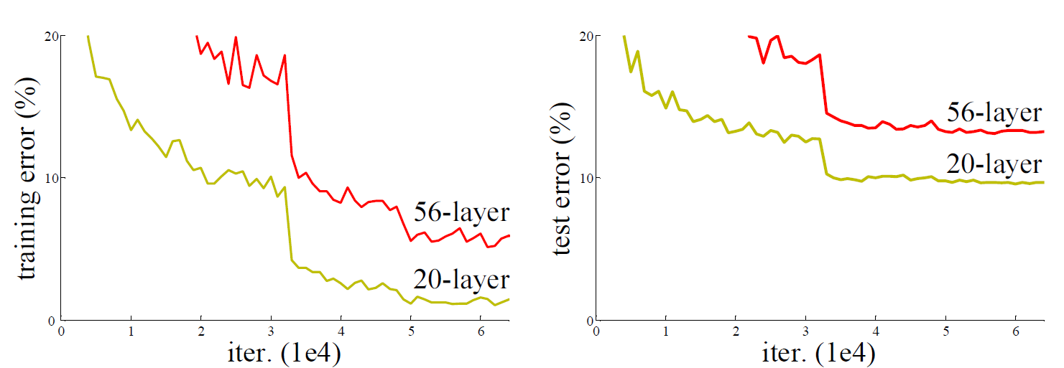
Week01 ResNet
Deep Residual Learning for Image Recognition
Degradation Problem
CIFAR-10 Dataset
20-layer VS 56-layer
Error : 56-layer > 20-layer (both training and test)
Not overfitting
Gradients vanishing/exploding

Slide 4
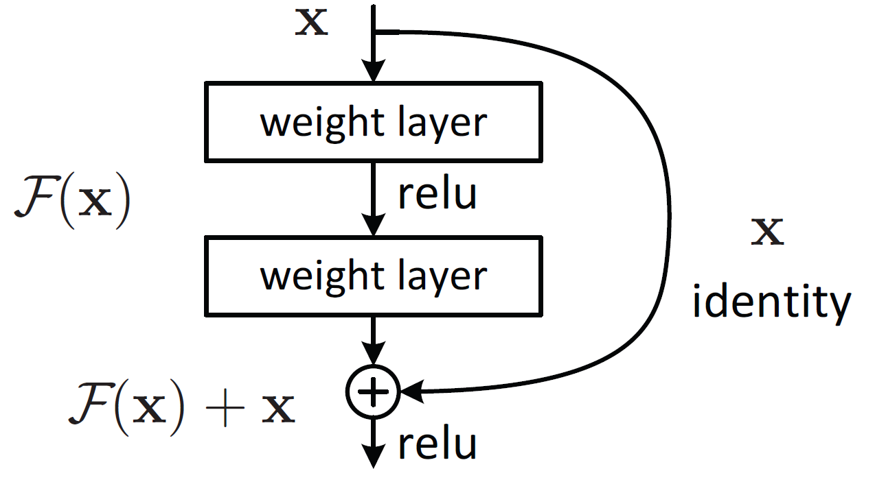
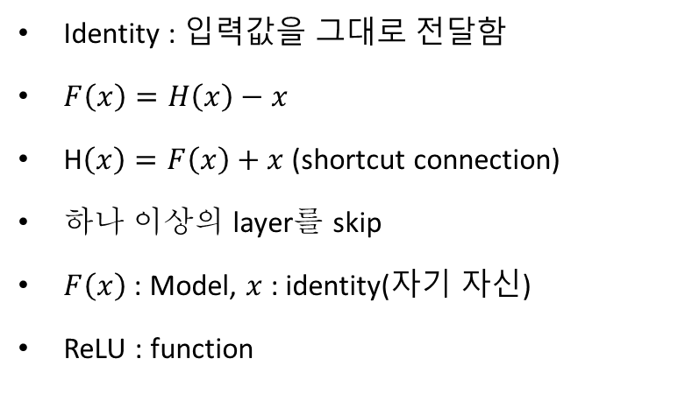
Week01 ResNet
Deep Residual Learning for Image Recognition
Shortcut Connection/Identity Mapping
Identity : 입력값을 그대로 전달함
$F\left(x\right)=H\left(x\right)−x$
H$\left(x\right)=F\left(x\right)+x$ (shortcut connection)
하나 이상의 layer를 skip
$F\left(x\right)$ : Model, $x$ : identity(자기 자신)
ReLU : function

Slide 5
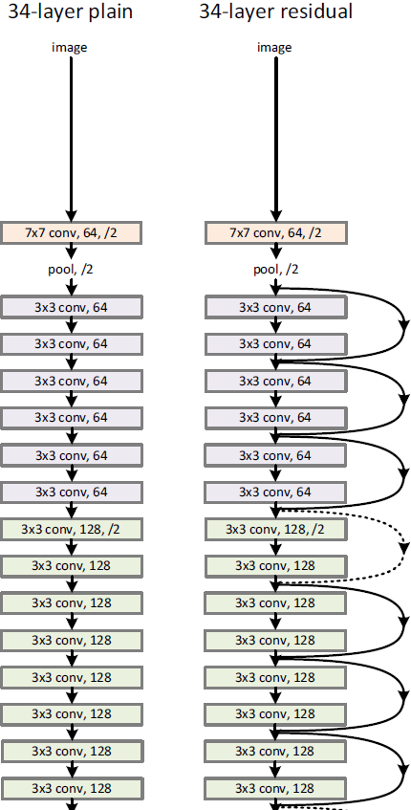
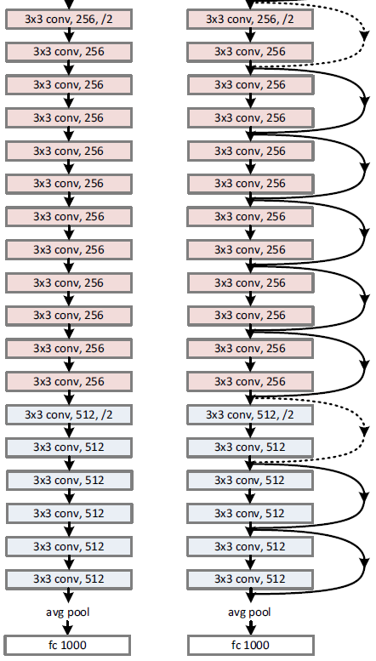
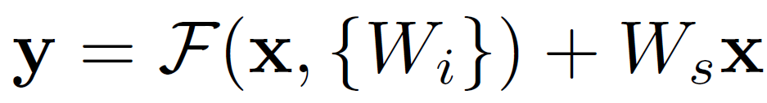
Week01 ResNet
Deep Residual Learning for Image Recognition
Network Architectures
Plain(top)
ResNet(top)
Plain(bottom)
ResNet(bottom)
Plain network 기반 + shortcut connection
Input, output dimension이 같아야 함
(1). Zero padding (no extra parameter)
(2). Linear projection

Slide 6
Week02 Vit
Attention is All You Need
Transformer
Transformer: 자연어처리, 특히 기계번역
RNN & CNN 을 전혀 사용하지 않고 self-attention mechanism만 사용
Multi-head attention을 통해 문장 내의 sequence에 대한 정보를 병렬처리 가능– parallelization

Slide 7
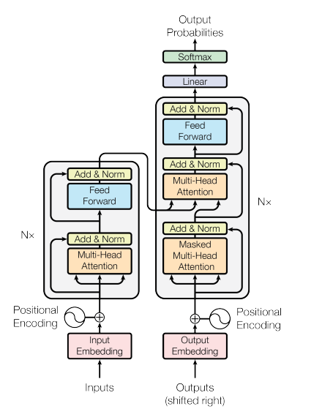
Architecture of Transformer
Encoder의 output에 대한 attention 연산 수행
N= 6
Residual Connection
Masking
Attention Layer
문장 내에 위치 정보 전달
Notes:
Attention – self attention & multi-head attention
Positional encoding
디코더에 인코더 아웃풋 반영
Feed forward
masking

Slide 8
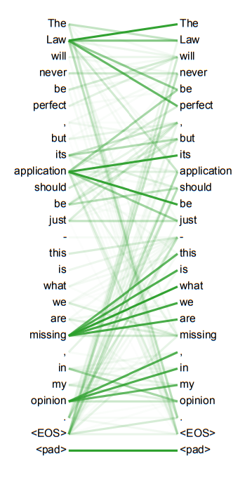
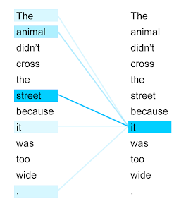
Week02 Vit (attention)
Self-Attention
한 문장 내에서 각 단어가 다른 단어와 얼마나 연관있는지 계산
Query, key, value vector로 변환되어 각 query-key pair에서 value에 얼마나 가중치를 두어야 하는지 attention score를 계산
Notes:
매번 입력 문장에서 각 단어가 다른 어떤 단어와 연관성이 높은 지 계산
< chat GPT>
In the context of natural language processing, self-attention is used to capture the relationships between different words in a sentence or sequence. By computing self-attention scores between all pairs of words in a sequence, the network can determine which words are most important for predicting the next word or generating the output sequence.
In a self-attention mechanism, each input element (e.g. a word or a pixel in an image) is transformed into a query, a key, and a value vector. These vectors are then used to compute an attention score between each query and key pair, which determines how much weight to give to each value vector. The resulting weighted sum of the value vectors represents the self-attended output.
Self-attention has shown to be particularly effective for sequence-to-sequence tasks such as machine translation and text summarization, where the network must generate an output sequence based on an input sequence of variable length. The Transformer architecture, which relies entirely on self-attention, has become a popular choice for many NLP tasks due to its ability to capture long-range dependencies and its computational efficiency.

Slide 9
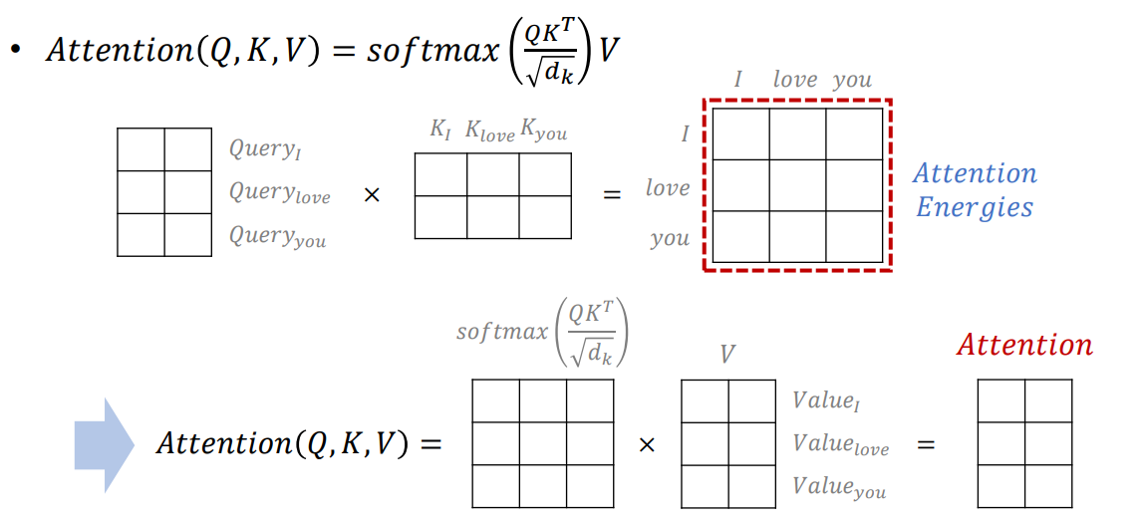
Week02 Vit (attention)
Multi-Head Attention
Ex. I love you 라는 문장
이러한 dot-product attention은 행렬을 이용해서 빠르게 연산 가능

Slide 10
Week02 Vit
An Image is Worth 16x16 Words
Application of Transformer in CV
Transformer는 자연어 처리에서 큰 성공을 거둠. 따라서 이미지 처리 분야에도 이를 적용해 보려 함.
Transformer 의 장점: 계산이 효율적이고, 데이터 크기가 커져도 모델이 잘 포화되지 않음
학습 시에 이미지를 Patch로 분할 후 Sequence로 입력, NLP에서 단어(Word)가 입력되는 방식과 동일 ( ∵ "IMAGE IS WORTH 16X16 WORDS")

Slide 11
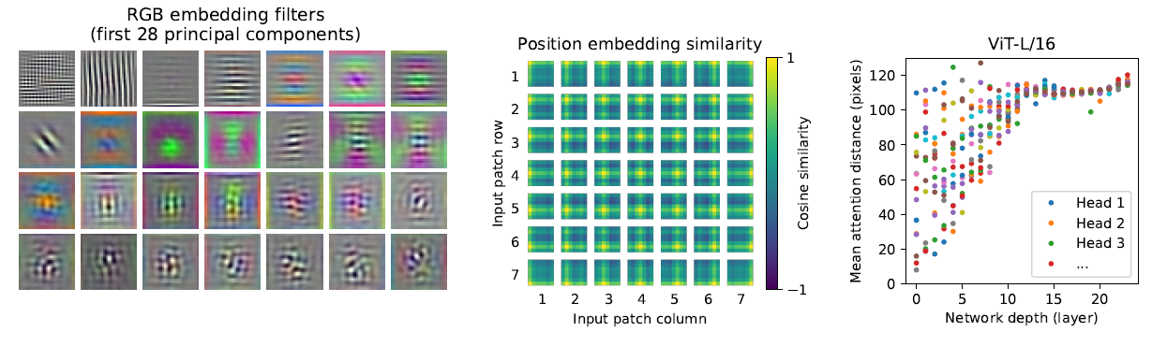
Week02 Vit
An Image is Worth 16x16 Words
Inspecting ViT

Slide 12
Week02 Vit
An Image is Worth 16x16 Words
Conclusion
Conclusion: 1. “Image-specific Inductive Bias” 가 없는 Self-Attention 적용 2. Large Dataset (JFT-300M)에서 정확도가 높음, 사전 학습 비용이 상대적으로 저렴 Future works: 1. Detection and Segmentation 2. Self-Supervised Learning 3. Scaling으로 추가적인 성능 향상 기대

Slide 13
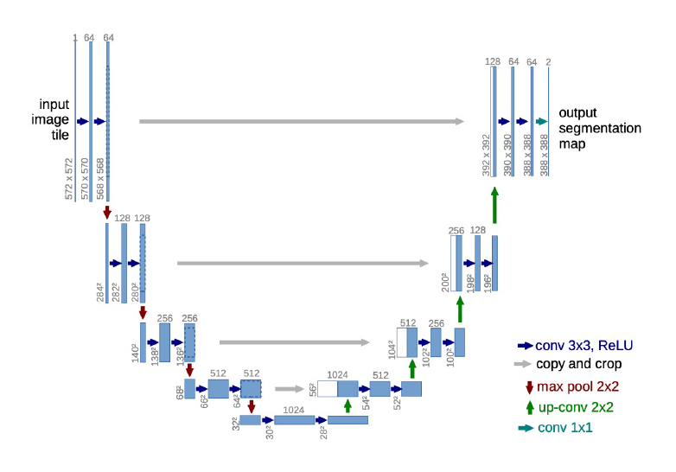
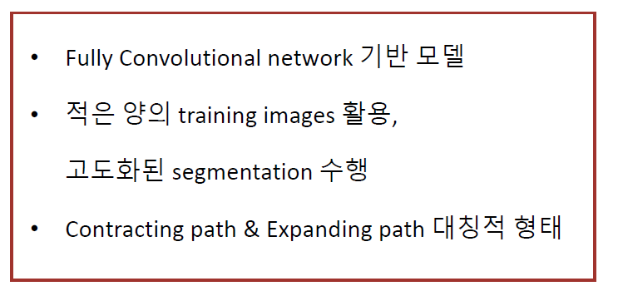
Week03 U-Net
Architecture of U-Net

Slide 14
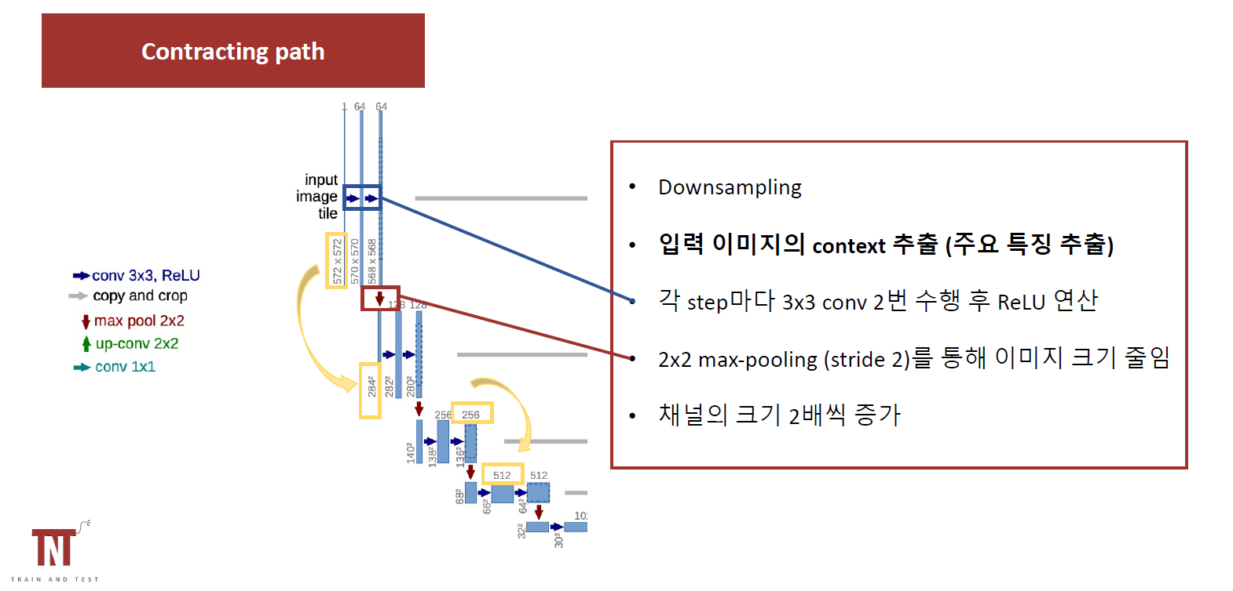
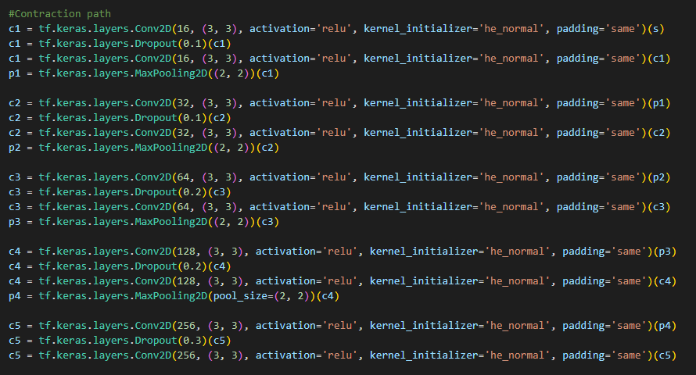
Week03 U-Net

Slide 15
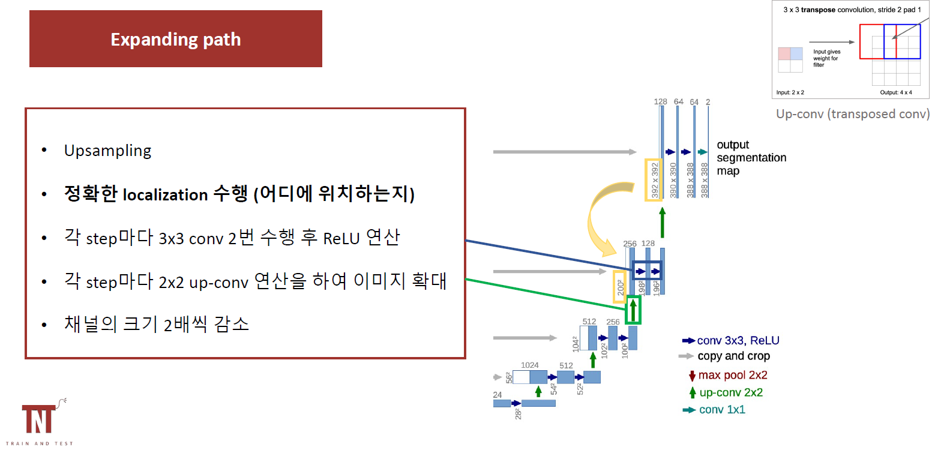
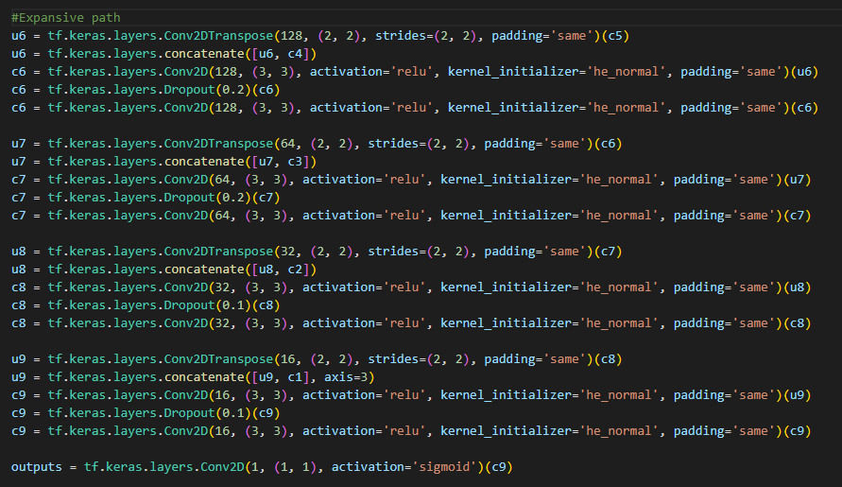
Week03 U-Net

Slide 16
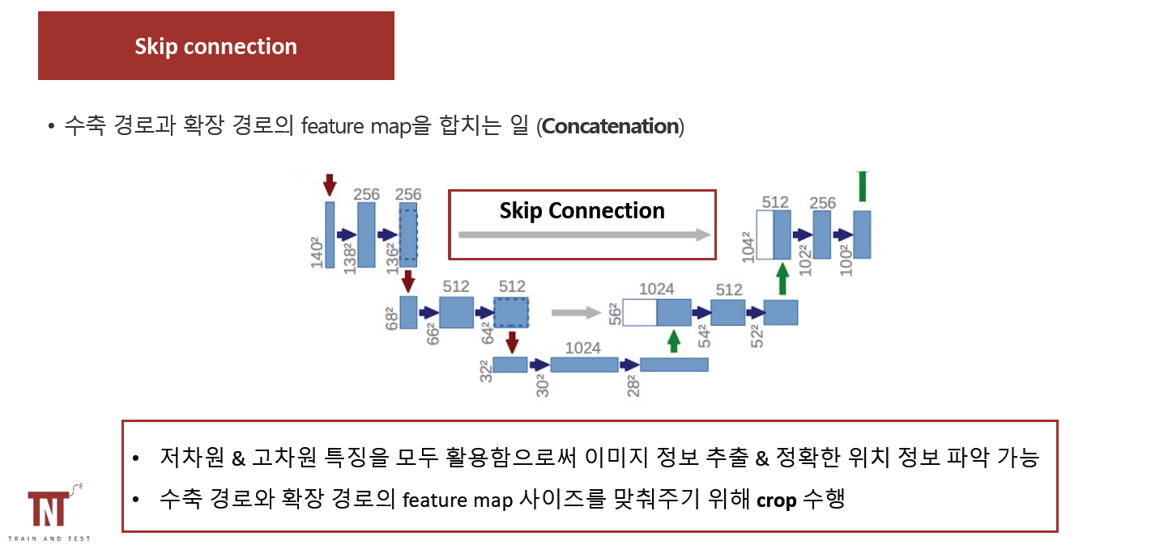
Week03 U-Net

Slide 17
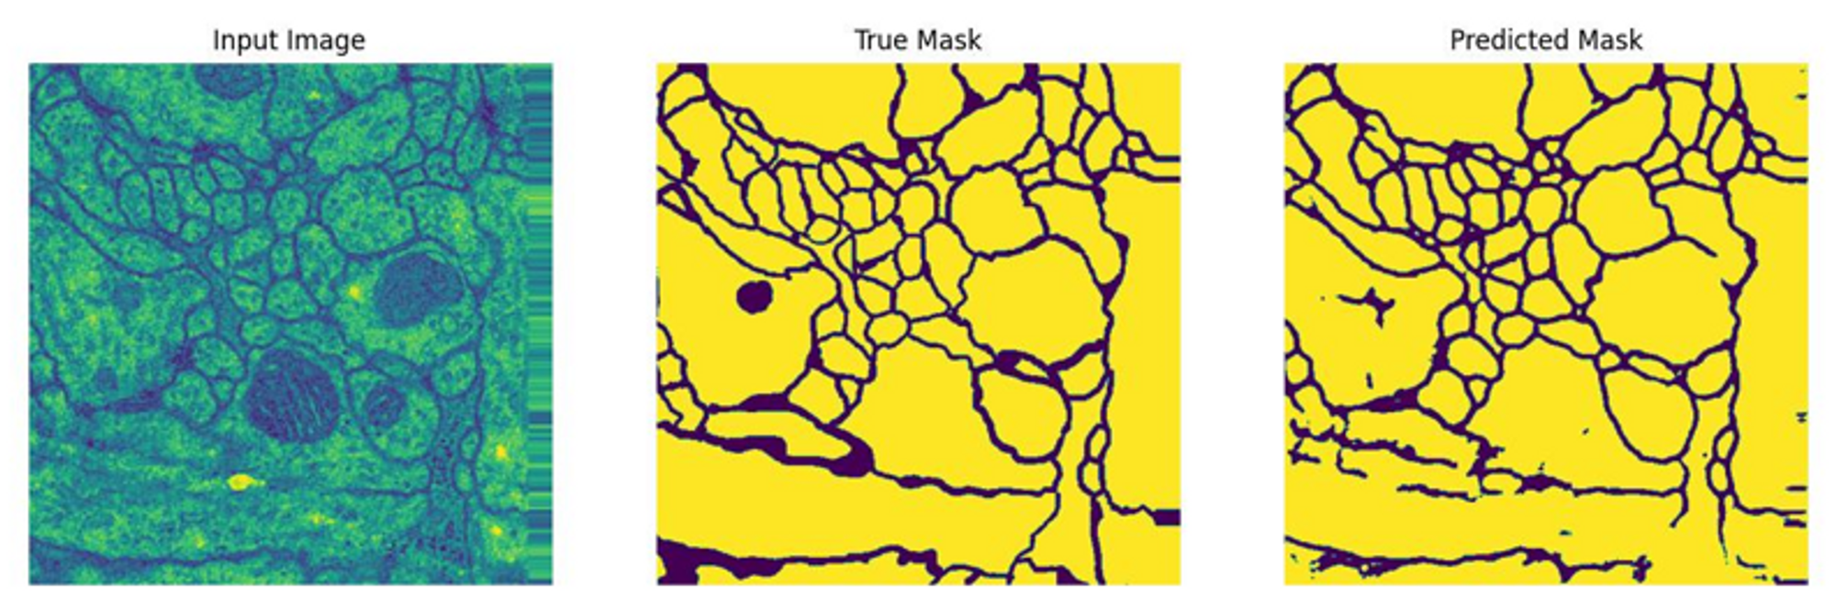
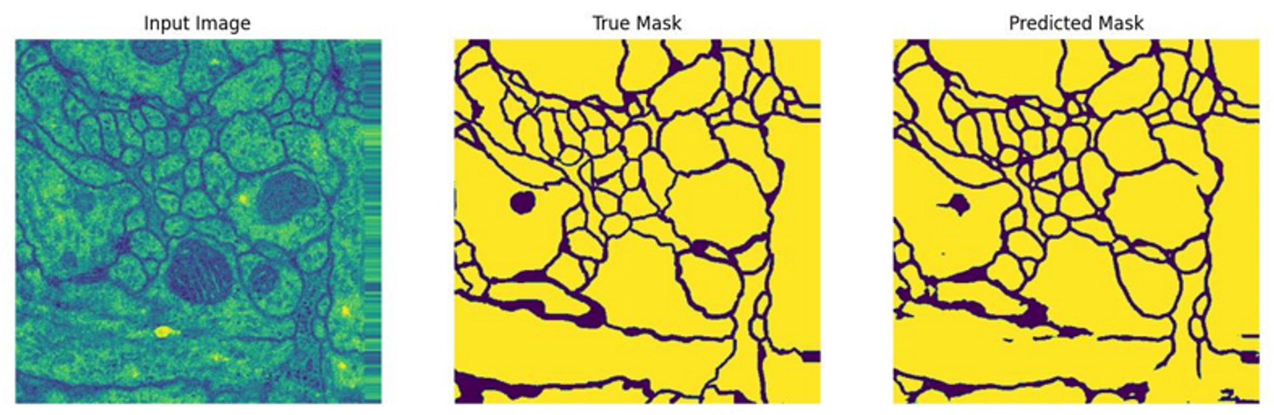
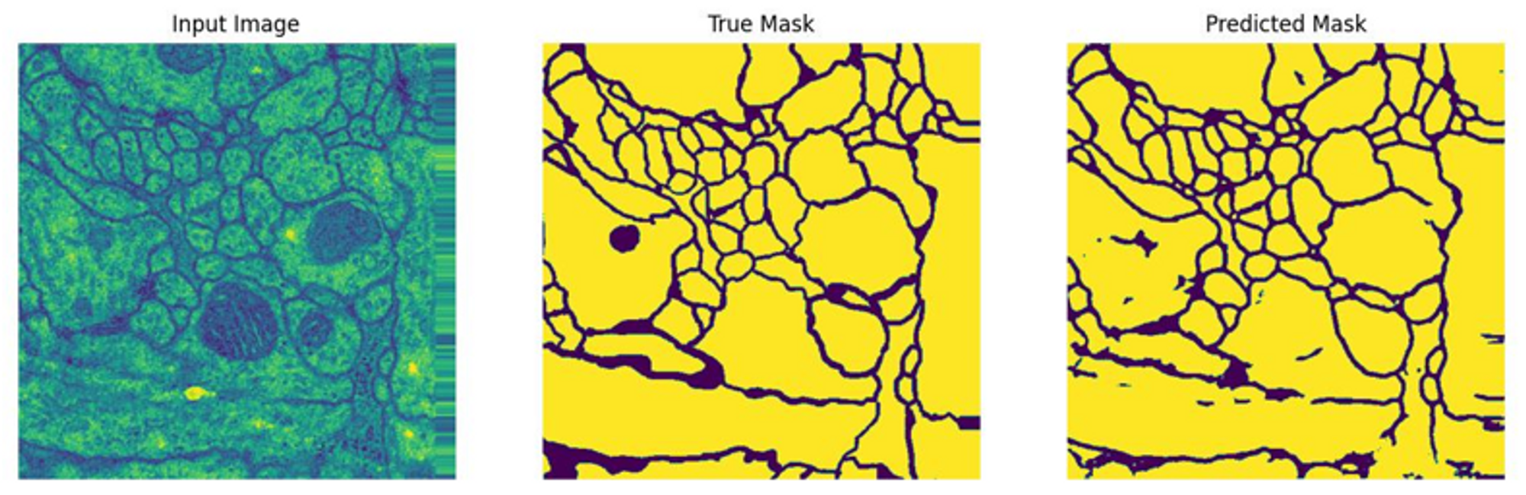
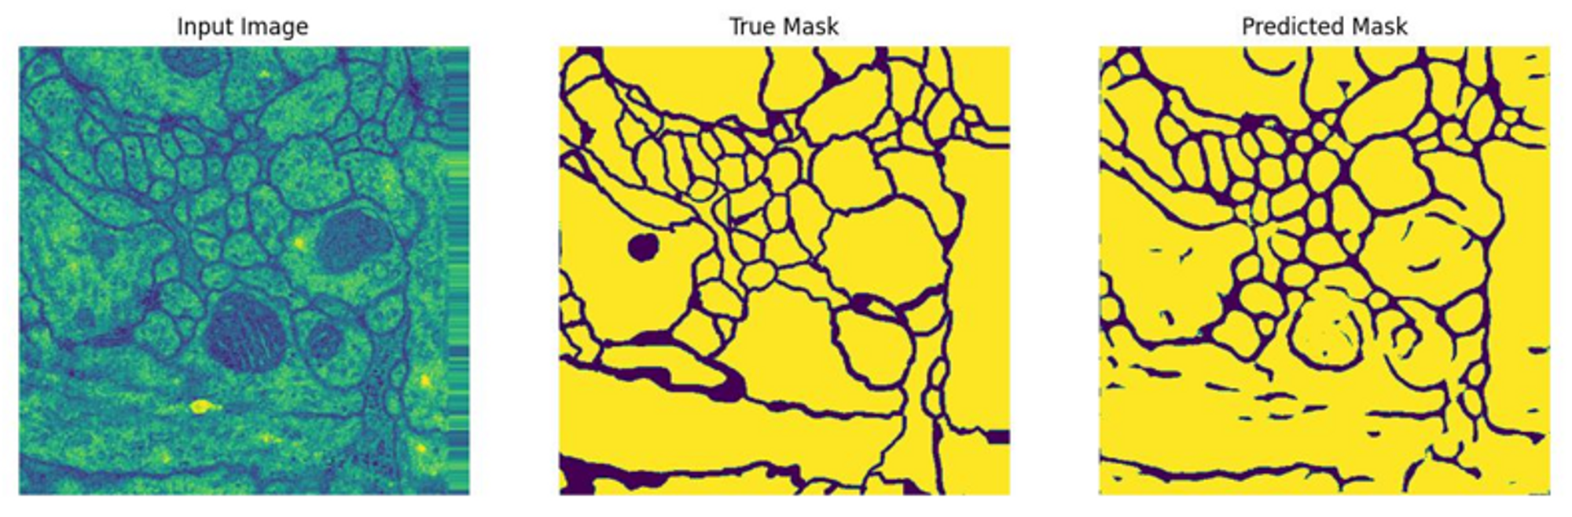
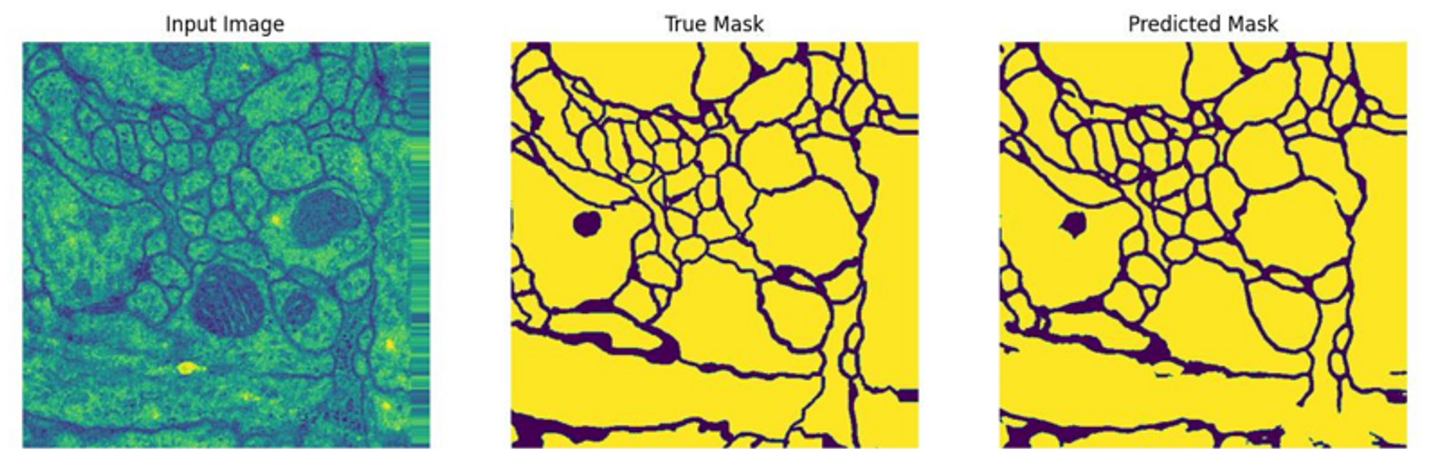
Week03 U-Net
ISBI-2012 DATASETS

Slide 18
Week03 U-Net
ISBI-2012 DATASETS
Epoch 1
Epoch 5

Slide 19
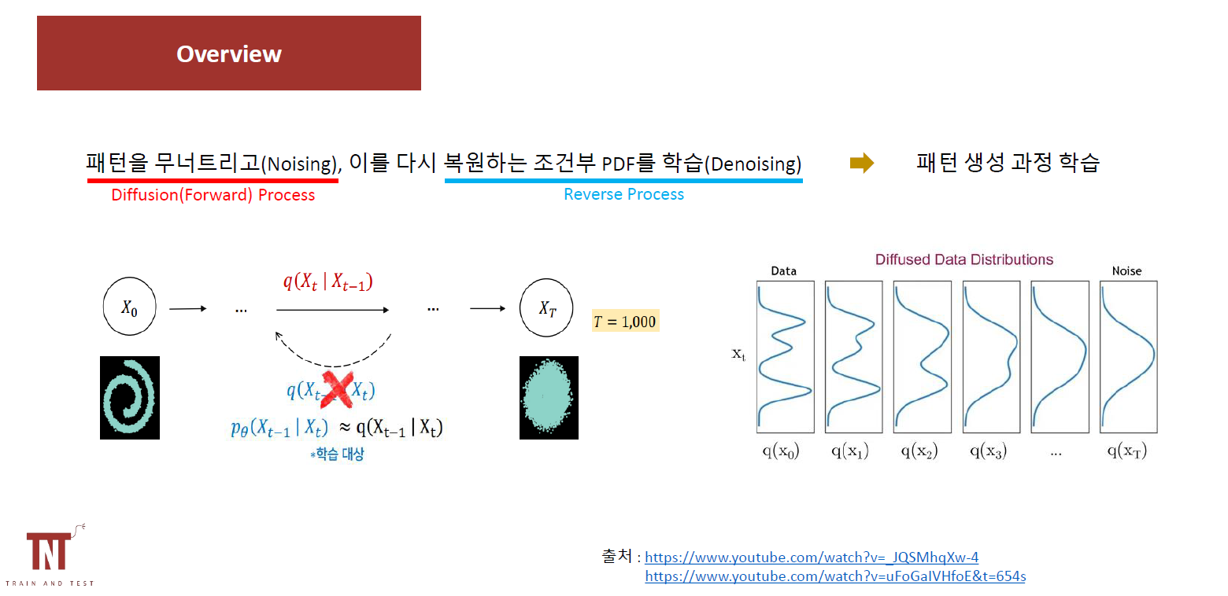
Week04 (Stable) Diffusion

Slide 20
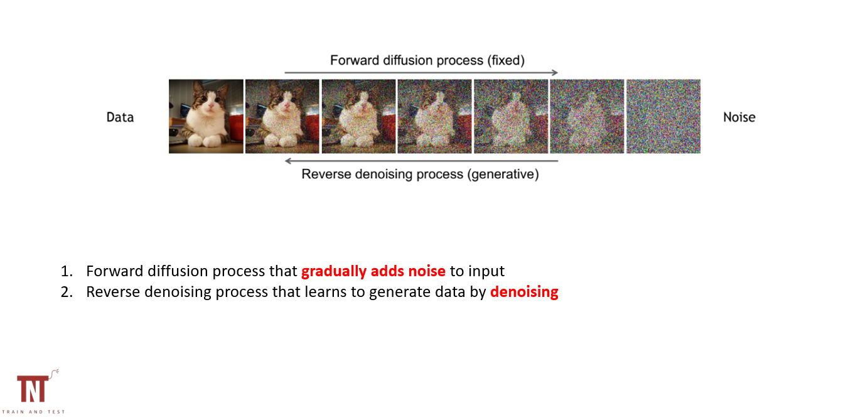
Week04 (Stable) Diffusion

Slide 21
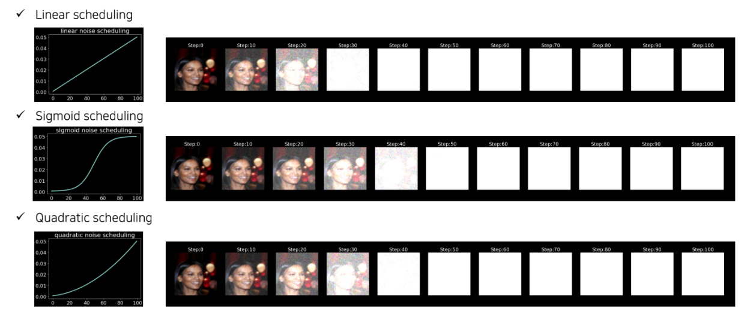
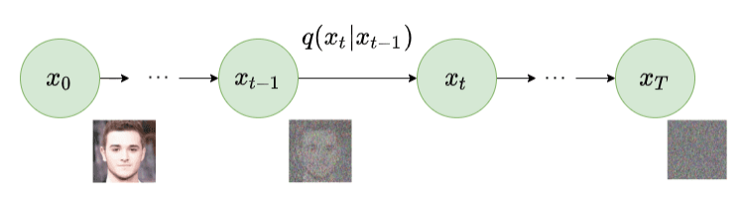
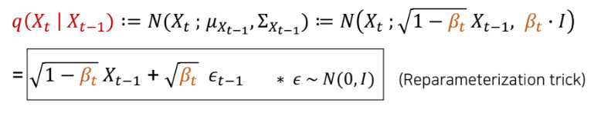
Week04 (Stable) Diffusion
Forward Diffusion
Amount of noise injected
Forward : image is corrupted by gradually adding noise until image becomes complete random noise

Slide 22
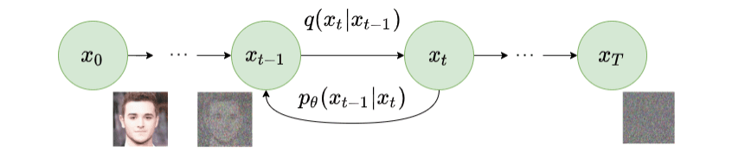
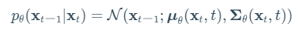
Week04 (Stable) Diffusion
Reverse Diffusion
approximate with a parameterized model : U-Net
Reverse : a series of Markov Chains are used to recover the data from the Gaussian noise
by gradually removing the predicted noise at each time step.

Slide 23
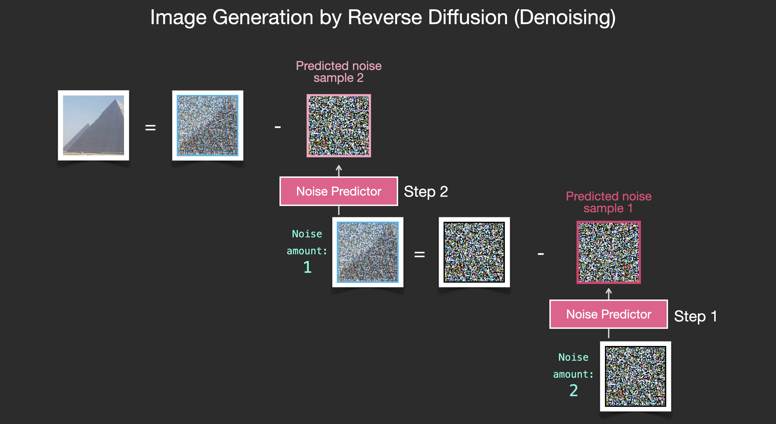
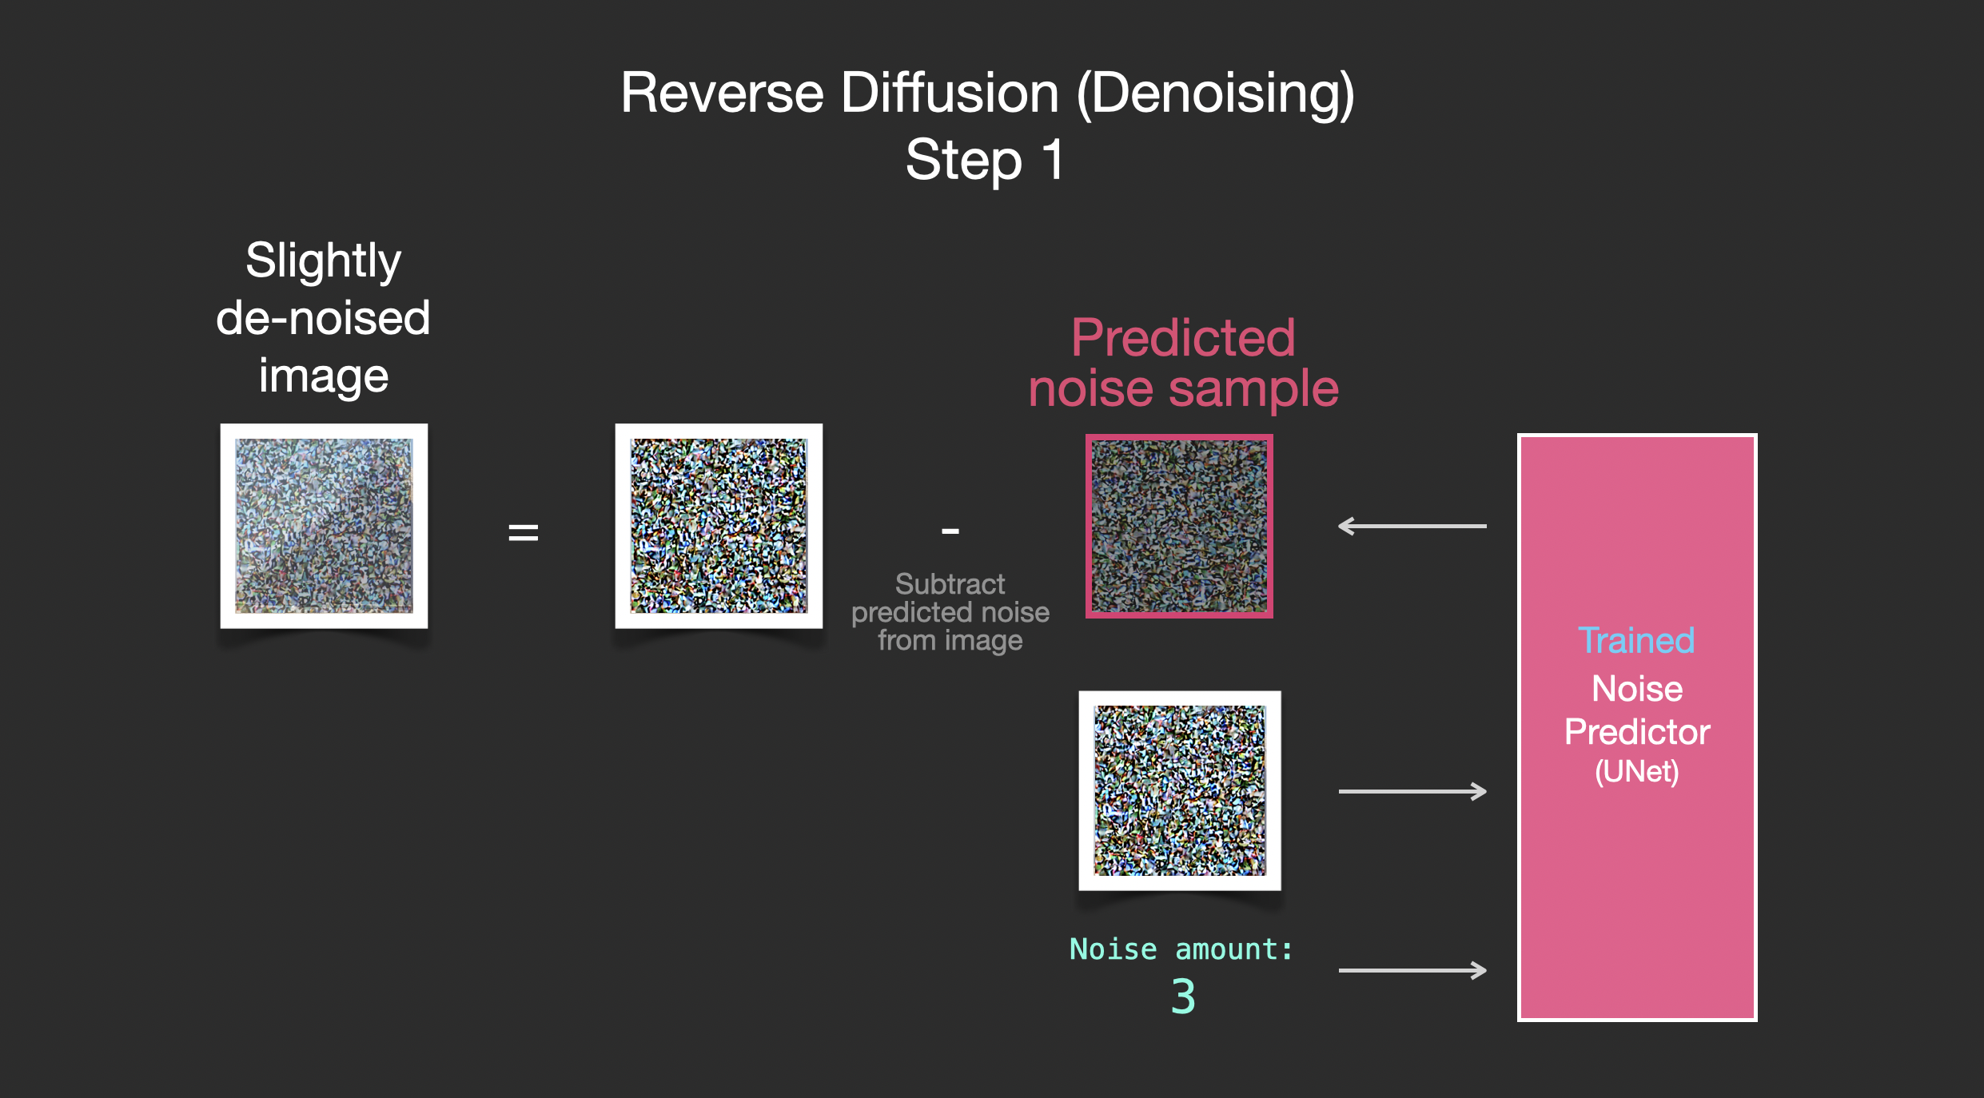
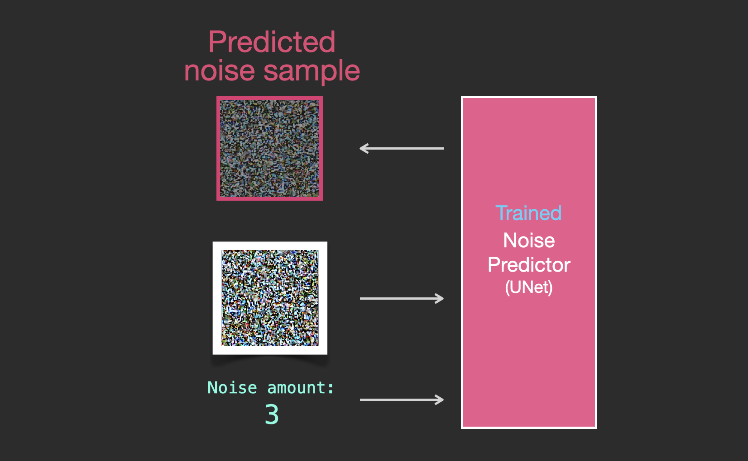
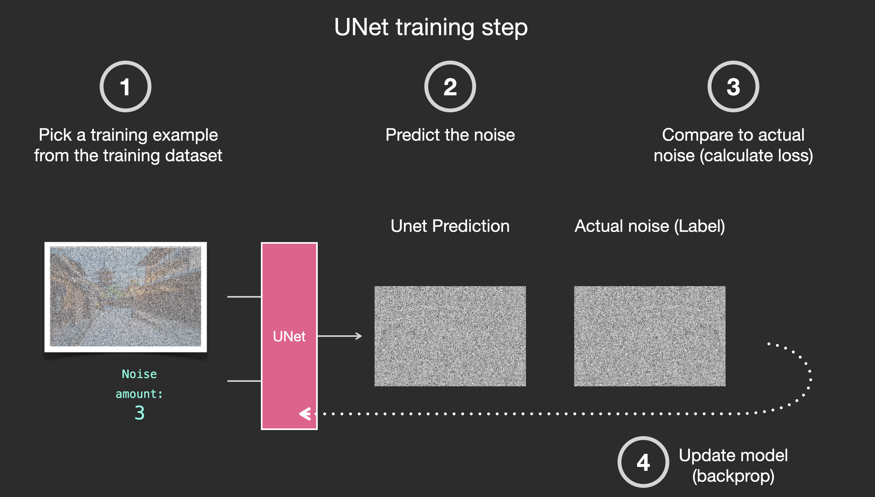
Week04 (Stable) Diffusion

Slide 24
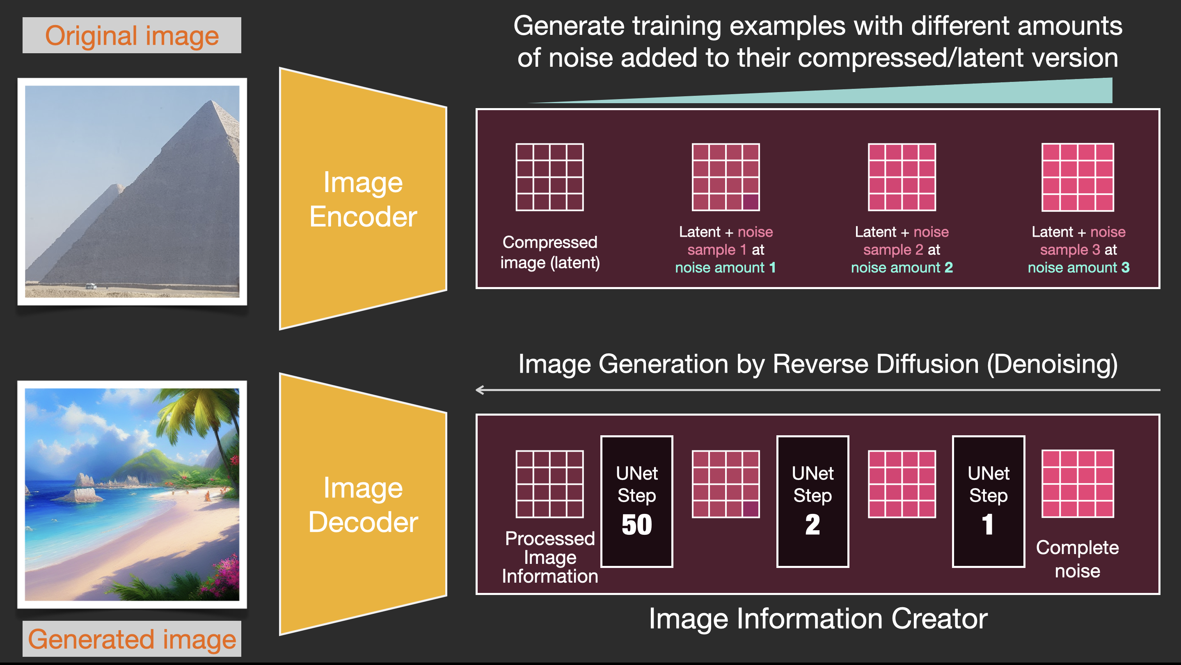
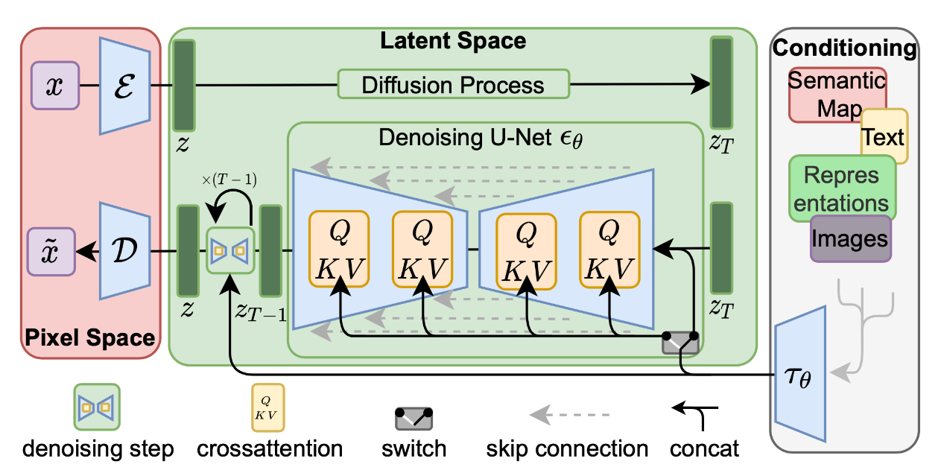
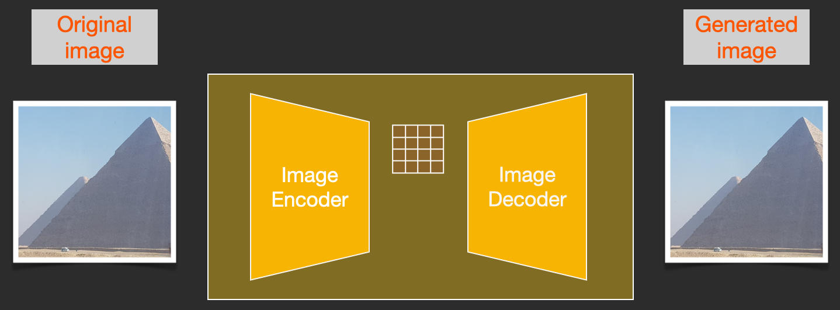
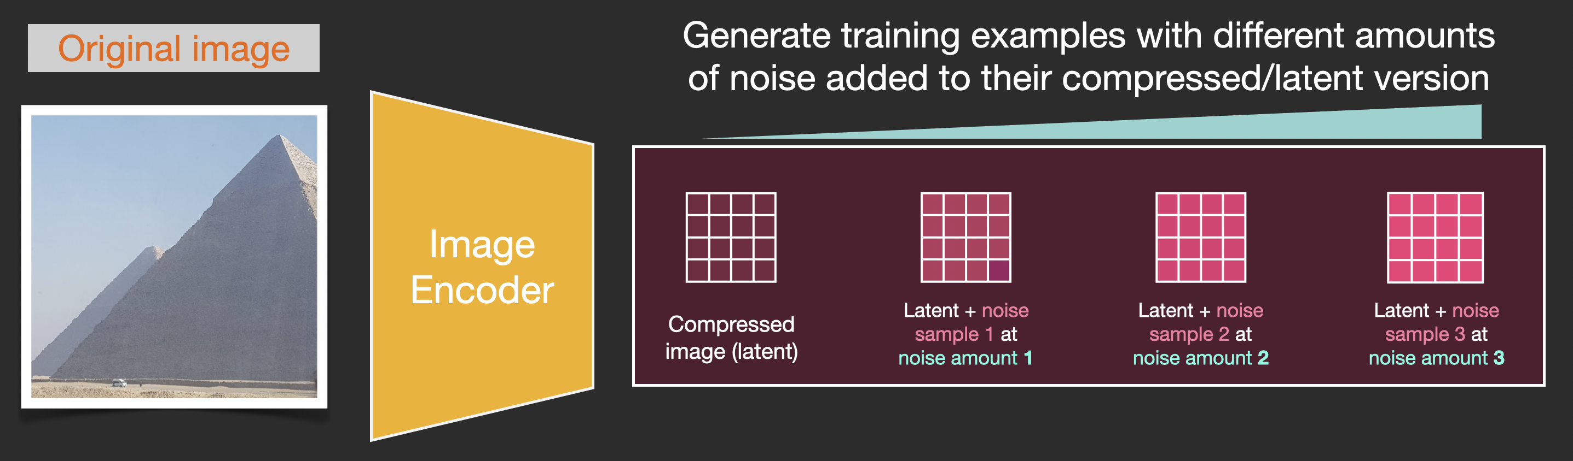
Week04 (Stable) Diffusion
Stable Diffusion paper runs the diffusion process not on the pixel images,
but on a compressed version of the image.

Slide 25
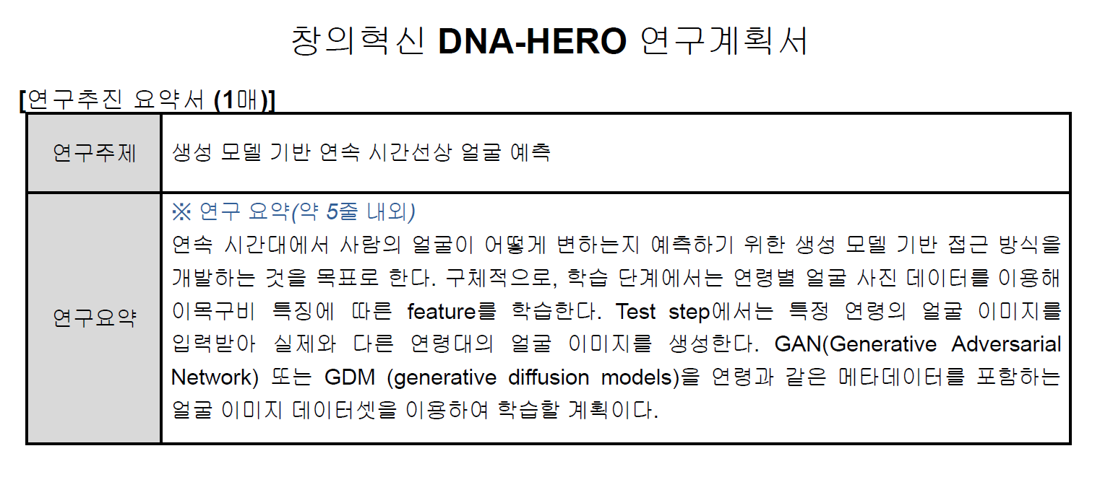
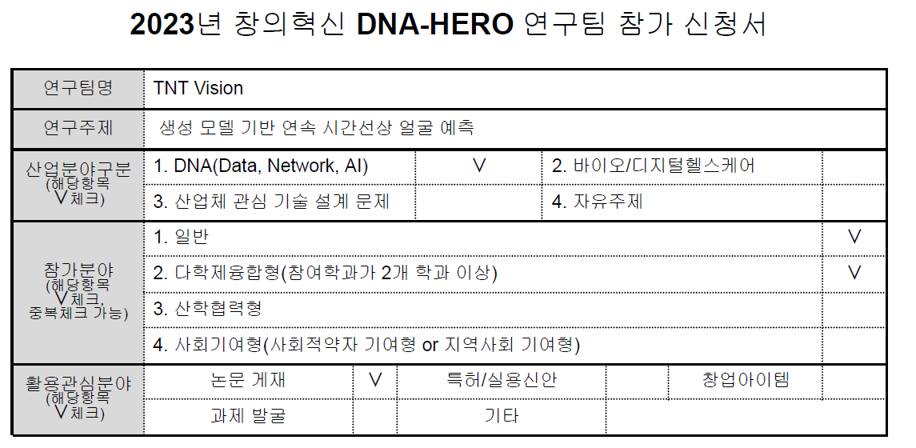
Future Works

Slide 26
Contents
1. 문제 정의
2. 이론적 배경 및 관련 연구
3. GAN 연구 계획 및 진행사항
4. Diffusion 연구 계획 및 진행사항

Slide 27
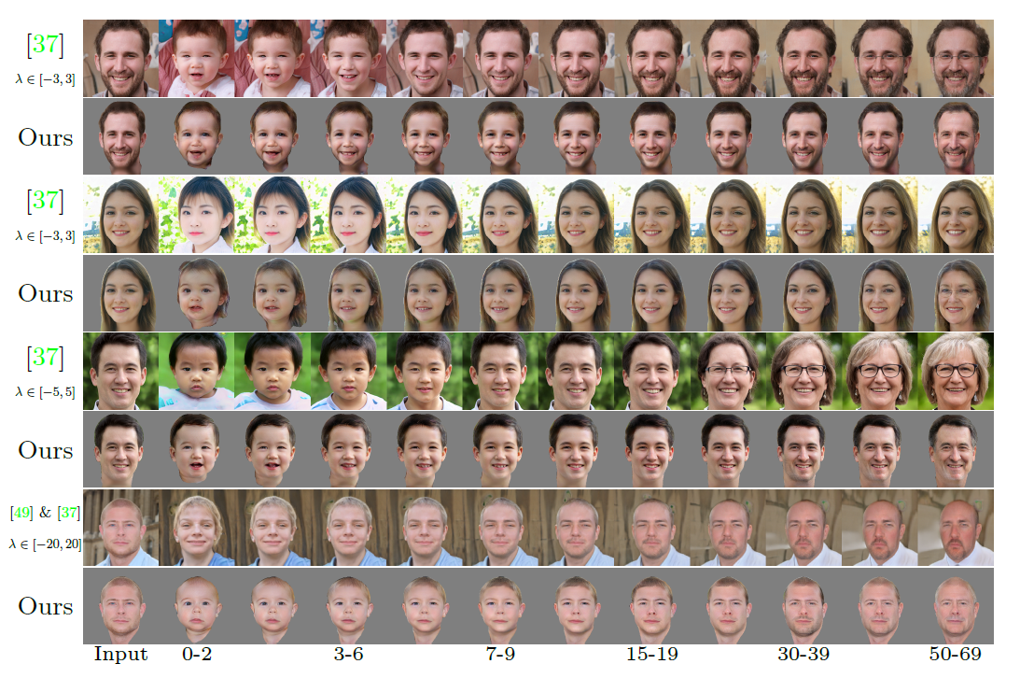
문제 정의
입력으로 하나의 얼굴 이미지를 사용하여 전 연령대의 얼굴을 예측하는 것

Slide 28
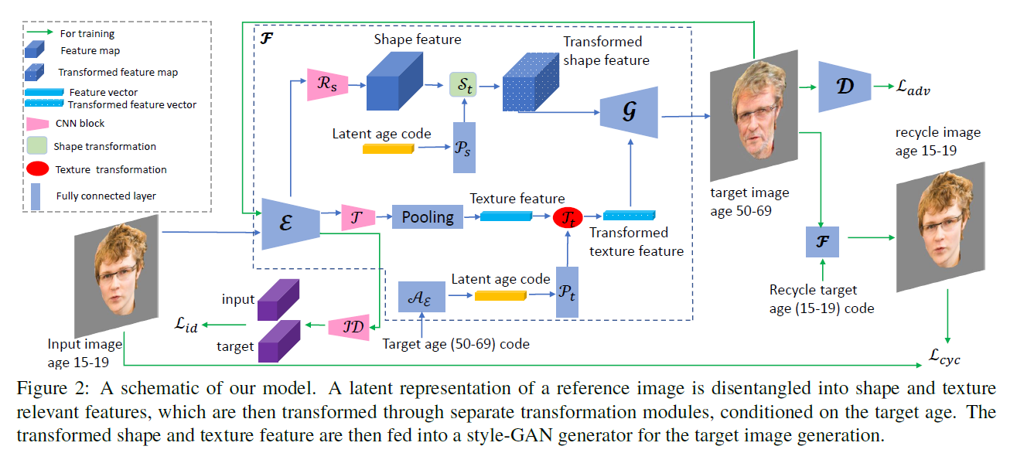
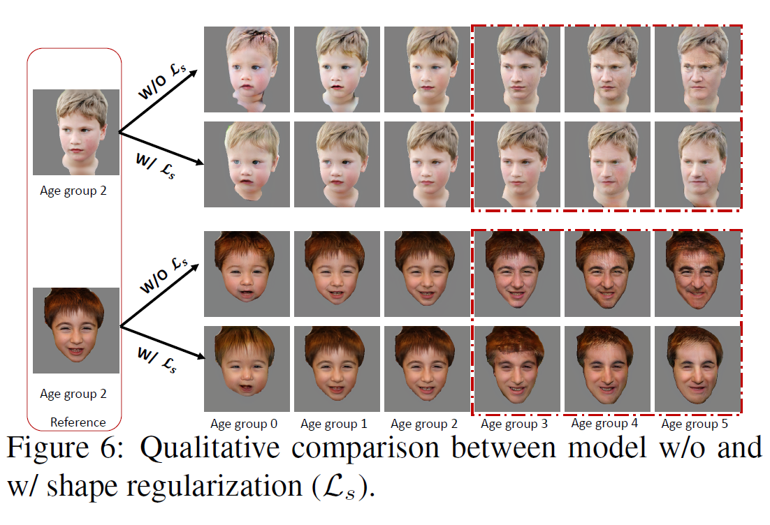
이론적 배경 및 관련 연구 – DLFS (ICCV 2021)

Slide 29
GAN 연구 계획 및 진행사항
아래 목표들을 바탕으로 실험 후 논문 작성하고, 해외 학술지에 제출할 예정.
데이터셋 : 현재까지 관련 논문에서 사용되었던 FFHQ-Aging, Cross-Face-Aging, CelabA-HQ 를 사용하고, 추가로 아시아인 데이터를 수집하여 사용할 계획.
손실함수 조합 찾기 : 선행 논문을 바탕으로 Generator와 Discriminator를 학습하는 데에 적합한 손실함수 조합 후보를 탐색할 예정임.
데이터 전처리 : LATS, DLFS는 사전 학습된 모델을 이용하여 얼굴만 crop후 진행하는데, 이 과정에서 많은 overhead가 발생하며 자연스러운 배경 합성이 필요하기 때문에 이를 위한 loss term을 도입하여 사용할 계획임.
작은 Baseline 모델 사용: 현재 StyleGAN/StyleGAN2 기반이기 때문에 성능이 좋은 GPU를 사용해도 학습이 6일 정도 걸리는 한계가 있음. 따라서 작은 모델을 사용하여 큰 모델에 가까운 성능을 내는 것을 목표로 함.
머리숱, 눈매, 안경 등의 feature 조절 필요.

Slide 30
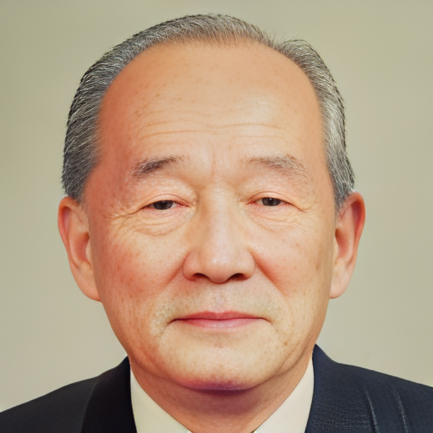
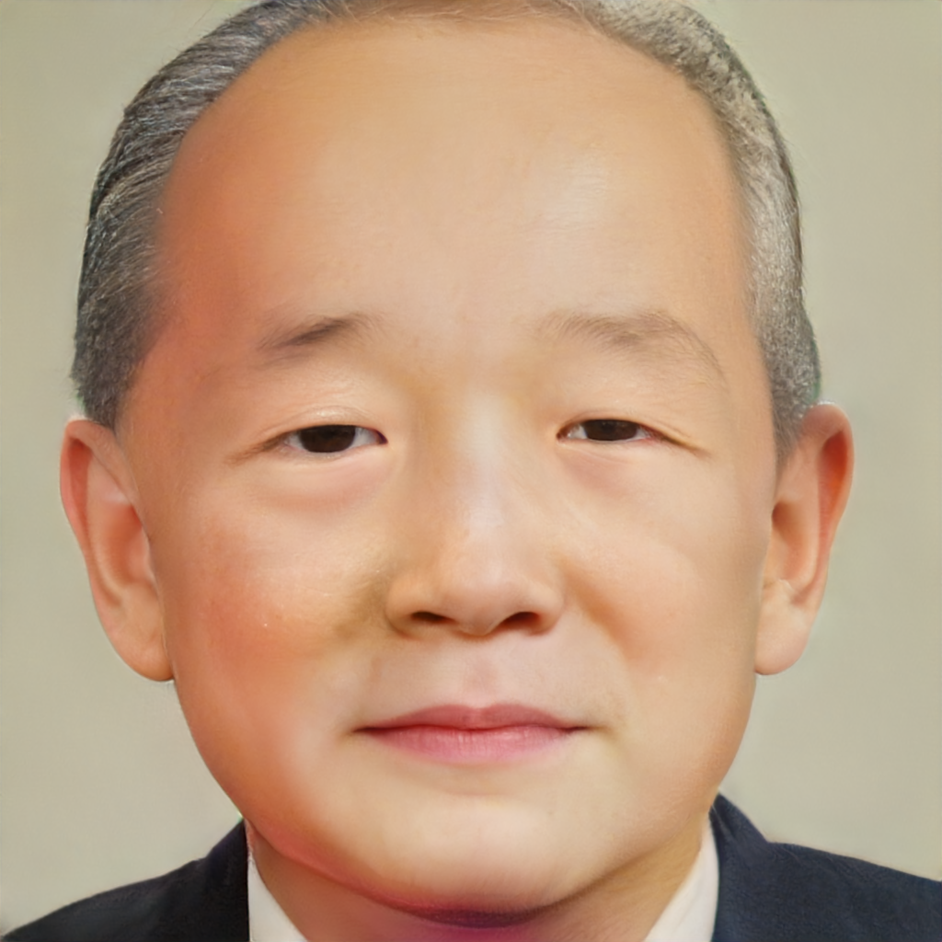


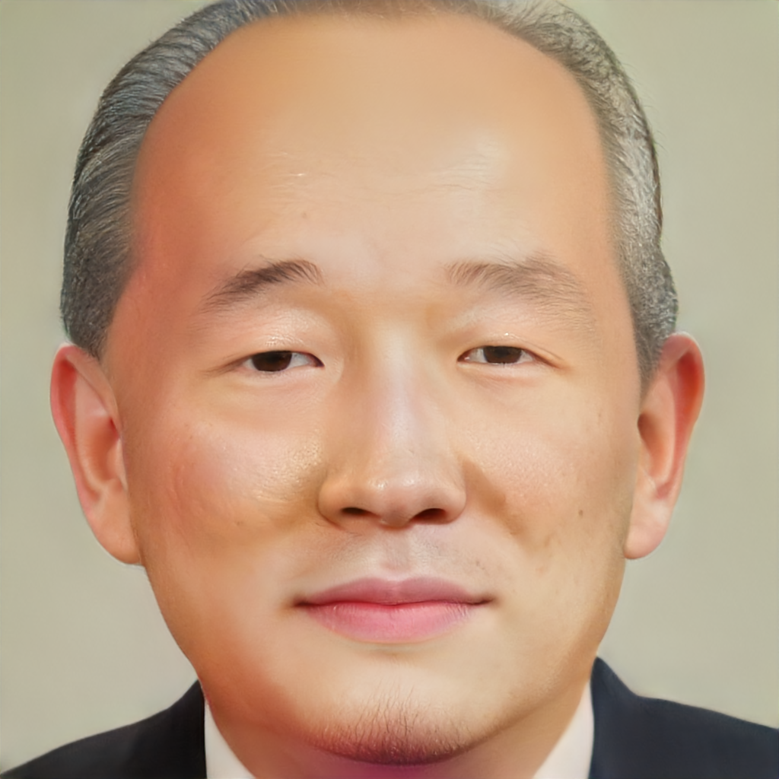

GAN 연구 계획 및 진행사항
INPUT
Output sample 1
Output sample 2
Output sample 3
Output sample 4
Output sample 5

Slide 31

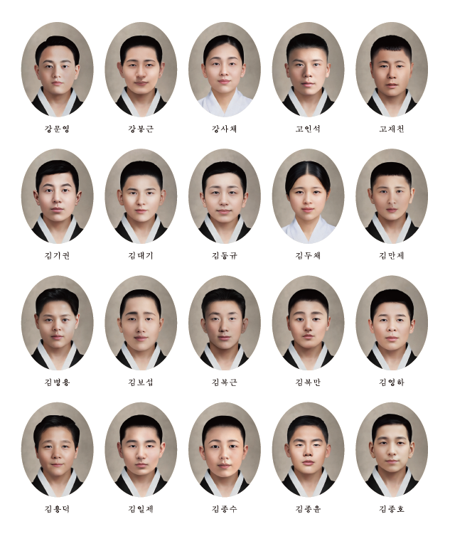
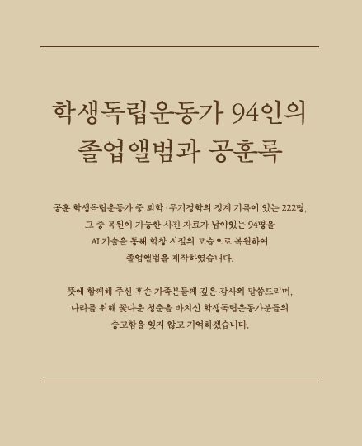
진행사항 - 국가보훈부와 프로젝트

Slide 32
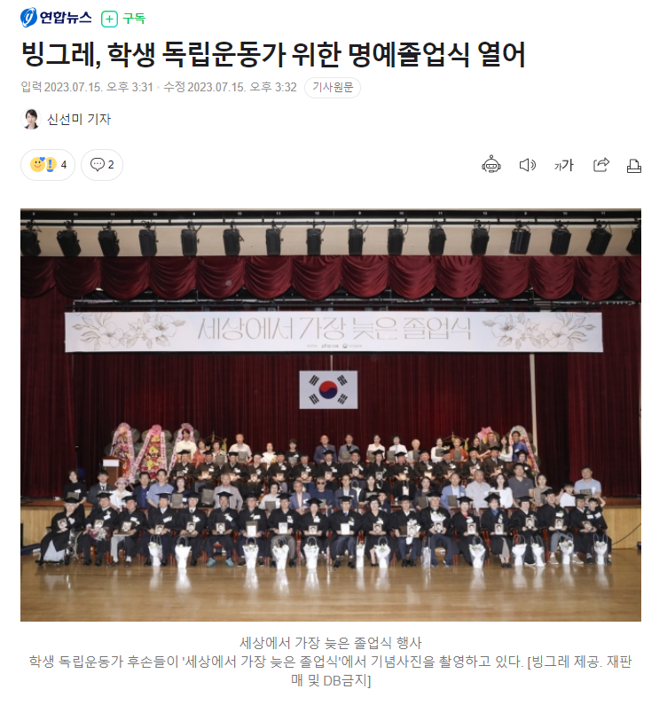
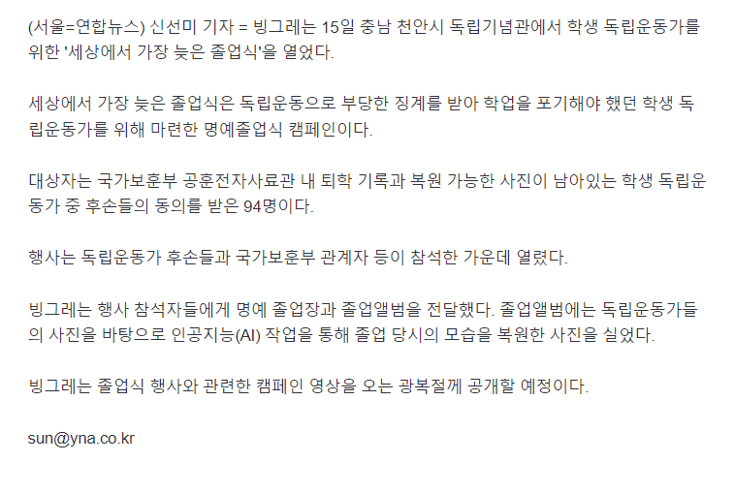
진행사항 - 국가보훈부와 프로젝트
https://n.news.naver.com/mnews/article/001/0014068979?sid=004

Slide 33

이론적 배경 및 관련 연구 – StableDiffusion (CVPR 2022)

Slide 34
Diffusion 연구 계획 및 진행사항
데이터셋 : 현재까지 관련 논문에서 사용되었던 FFHQ-Aging, Cross-Face-Aging, CelabA-HQ 를 사용하고, 추가로 데이터를 수집하여 사용할 계획.
Diffusion Autoencoder의 DDIM을 Stable Diffusion의 Latent Diffusion Model로 교체
Diffusion Autoencoder에 LoRA 기법 활용하여 Fine-Tuning
동양인 얼굴/나이 Dataset으로 Training/Fine-Tuning하여 국가 유공자의 젊은 시절 사진 / 나이든 사진 합성

Slide 35


